Slide 1
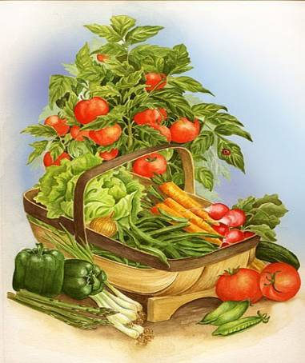
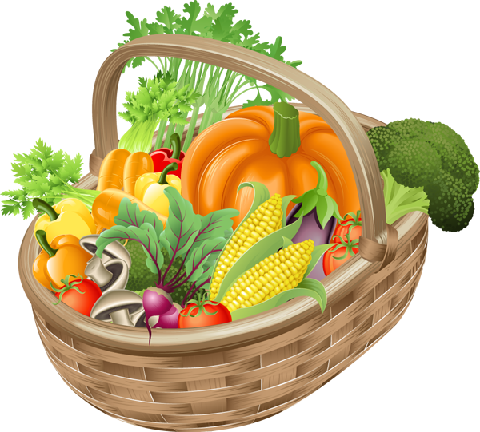
«ОВОЩИ»

Slide 2
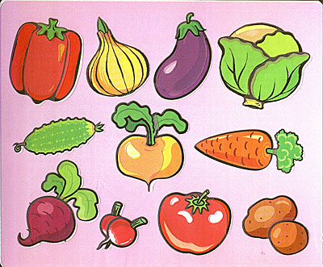
ЧТО ЭТО? НАЗОВИ ОДНИМ СЛОВОМ.

Slide 3
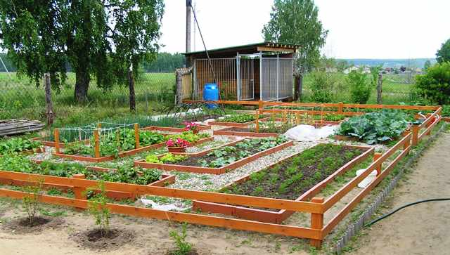
Где растут овощи?

Slide 4
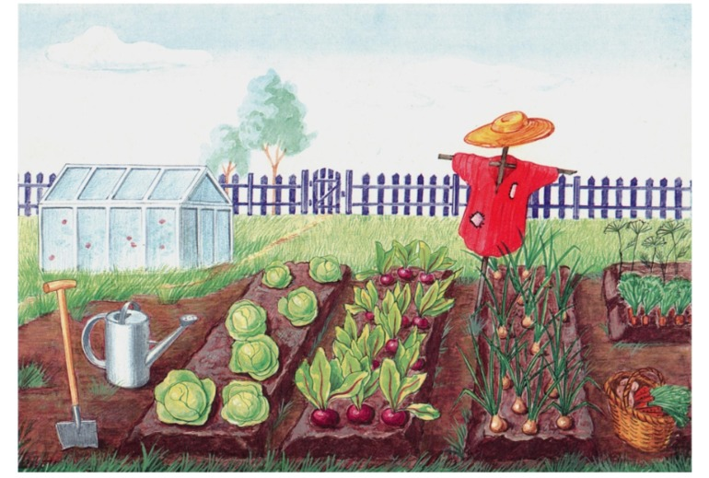
В огороде много гряд
Тут и репа и салат.
Тут свёкла и горох
А картофель разве плох?
Наш зелёный огород
Нас прокормит целый год.

Slide 5
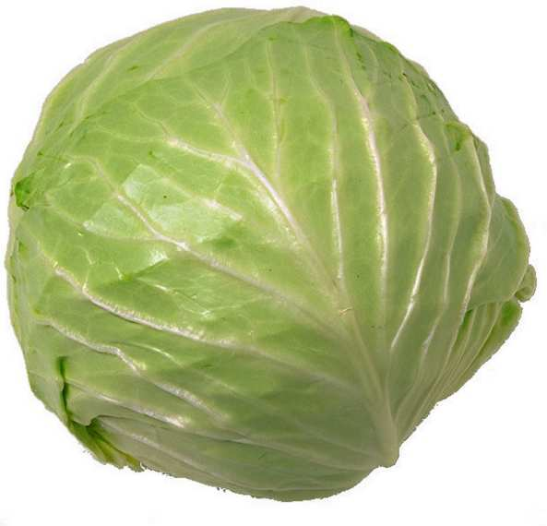
«Загадки - складки»
Как надела сто рубах,
Захрустела на зубах.
(Капуста)

Slide 6
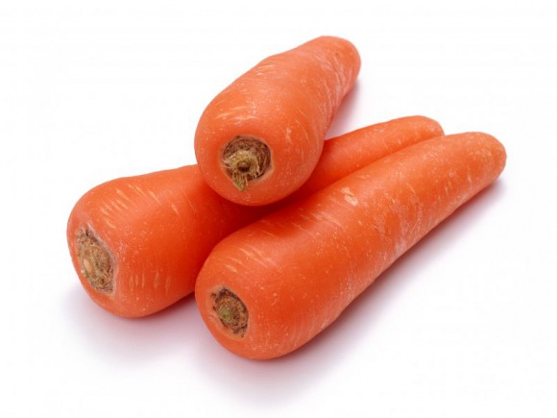
Оранжевый спрятан корешок
Сверху виден лишь вершок.
А подцепишь ловко –
И в руках...(морковка)

Slide 7
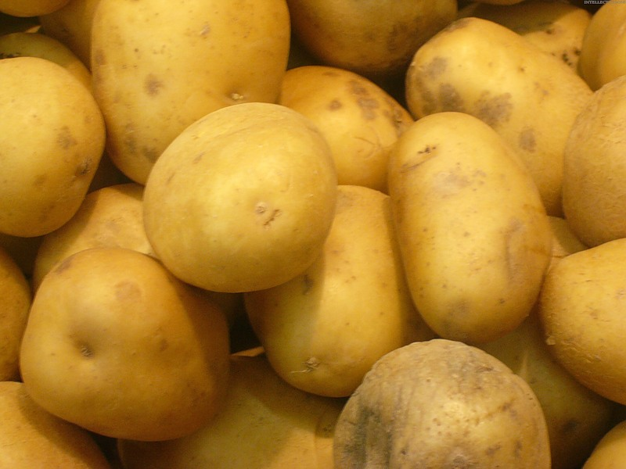
Кругла, рассыпчата, бела
На стол она с полей пришла
Ты посоли ее немножко,
Ведь правда вкусная...(картошка)

Slide 8
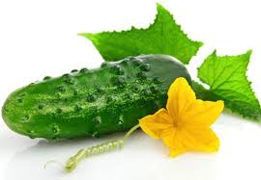
Эти крепкие ребятки
В листьях прячутся на грядке.
Лежебоки-близнецы
Зеленеют… (огурцы)

Slide 9
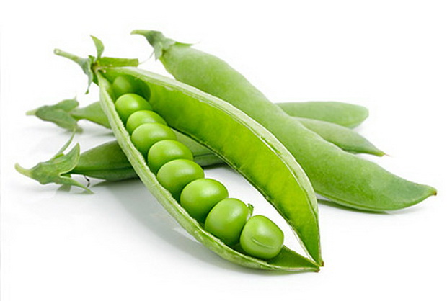
На жарком солнышке подсох И рвется из стручков … (горох )

Slide 10
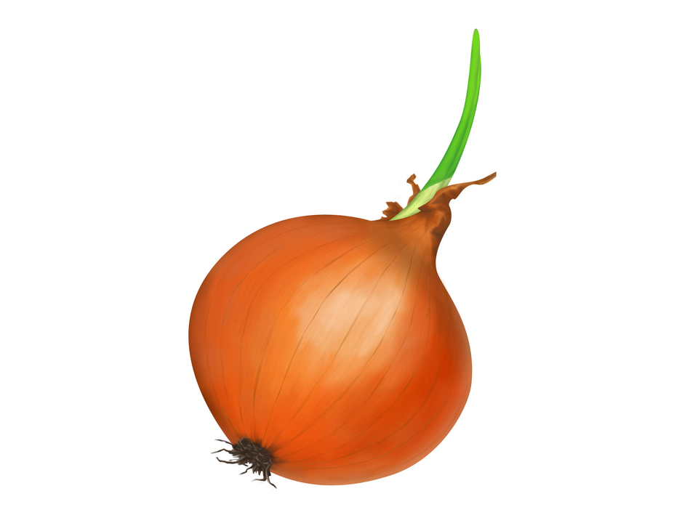
Сильно плачут все вокруг,
Если мама режет…(лук)
.

Slide 11
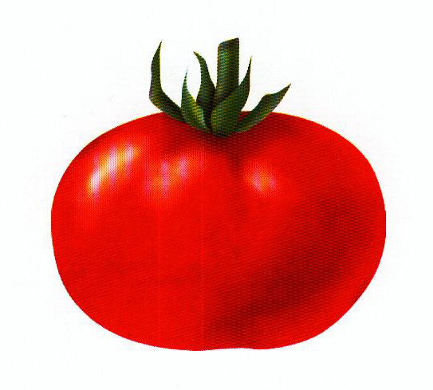
Всех круглее и краснее.
Он в салате всех вкуснее,
И ребята с давних пор
Очень любят... (помидор).

Slide 12
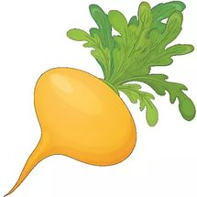
Кругла да гладка, Откусишь-сладка. Засела крепко На грядке ….. (репка)

Slide 13
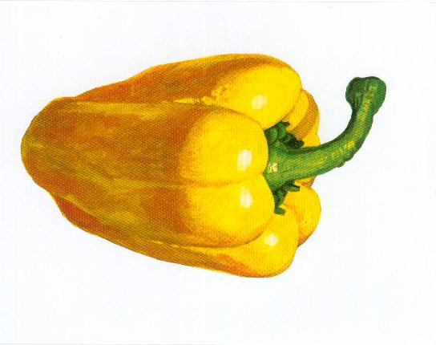
Игра большой - маленький

Slide 16
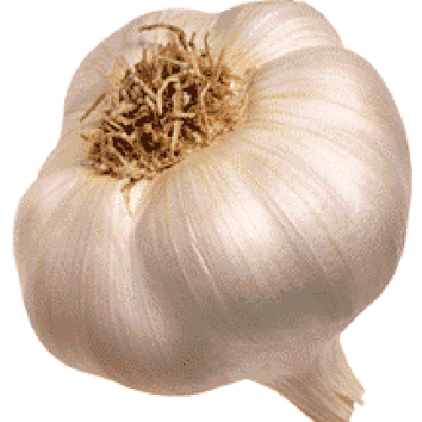

Slide 17
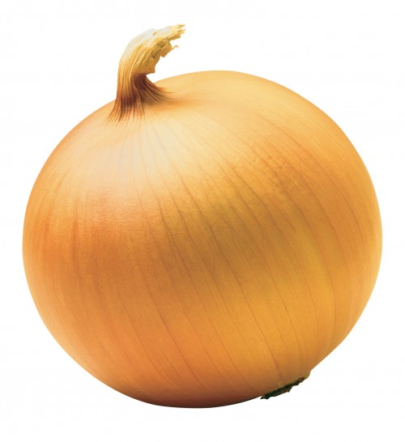

Slide 18
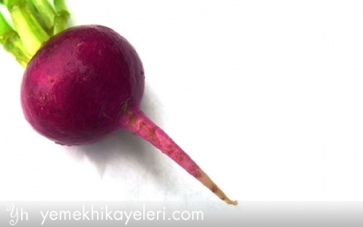
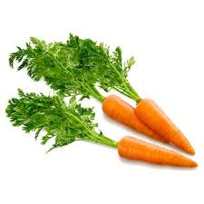
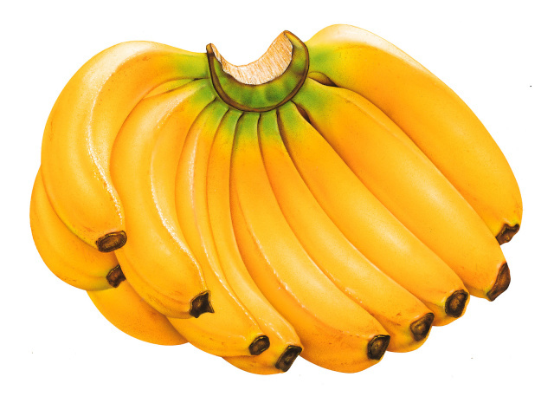
Что лишнее?

Slide 19
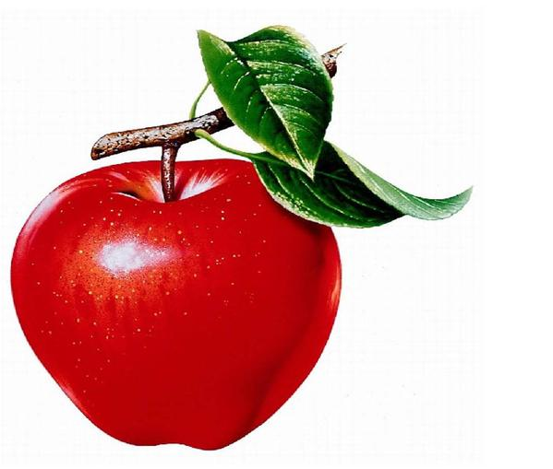
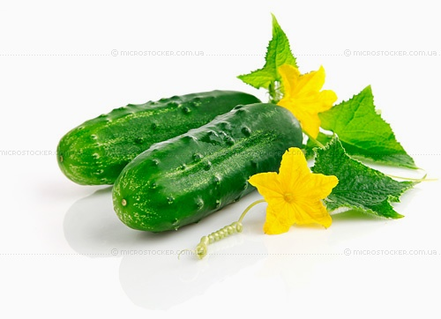
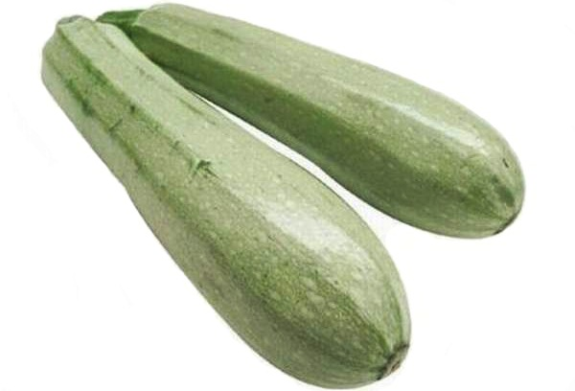

Slide 20
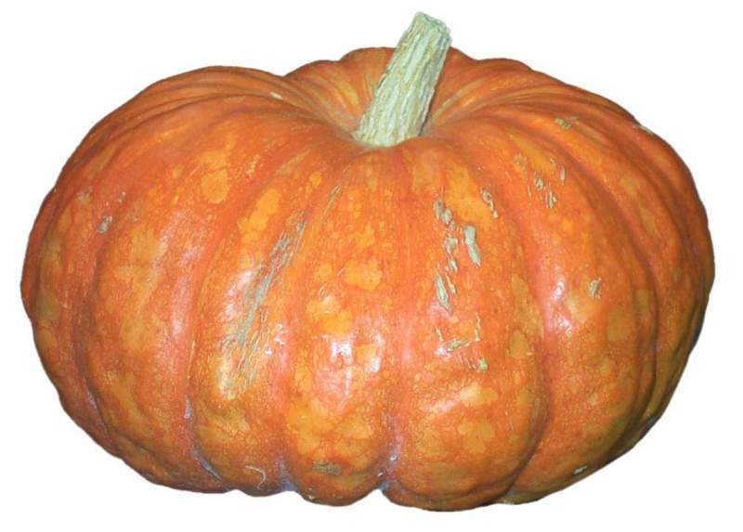
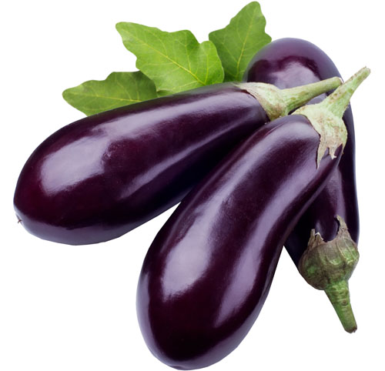
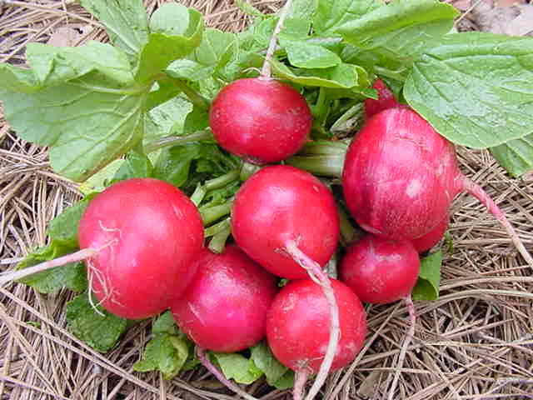
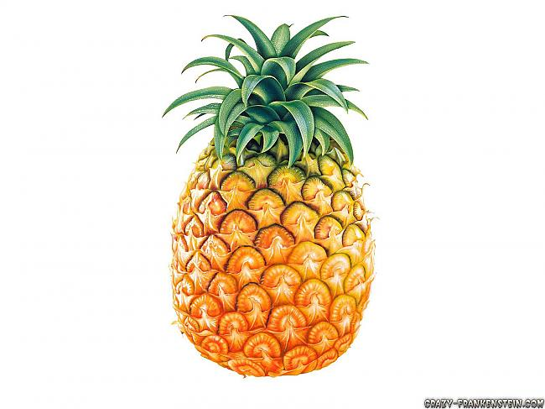

Slide 21
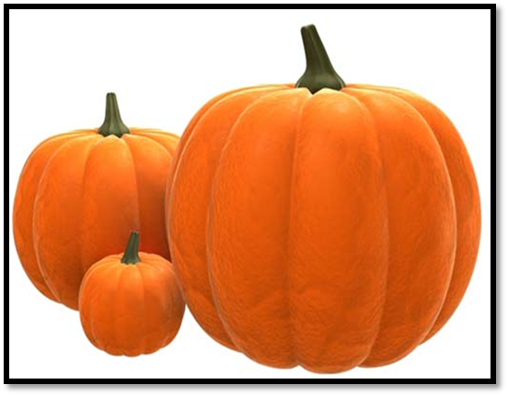
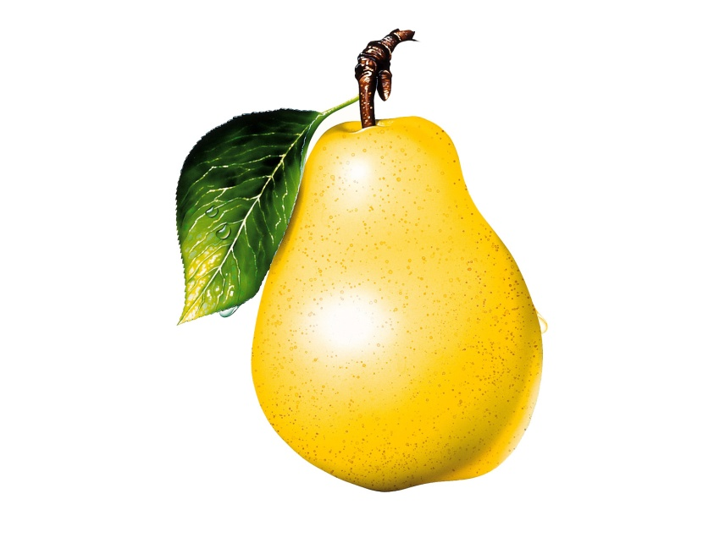

Slide 22
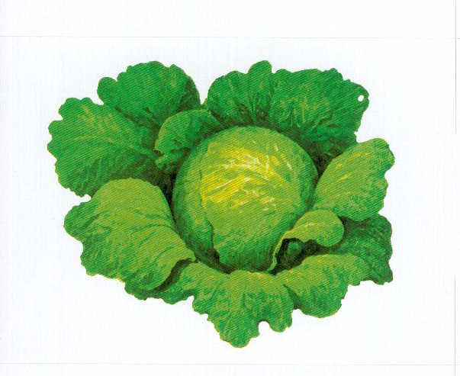
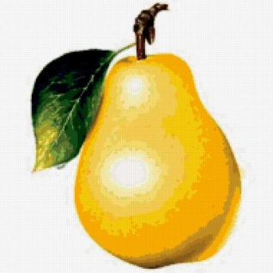
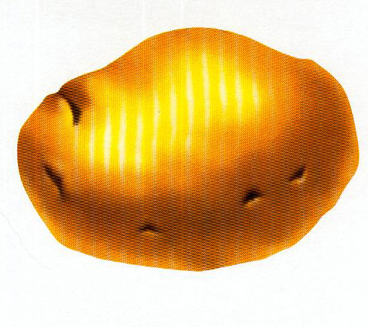

Slide 23
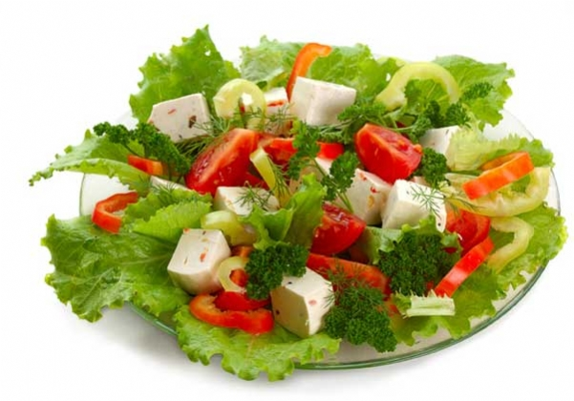
Что делают из овощей?
Овощной салат

Slide 24
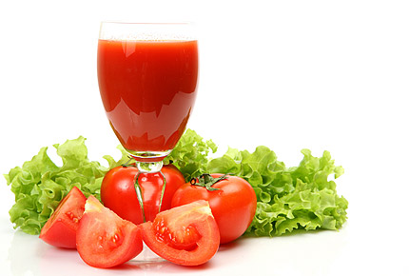
сок

Slide 25
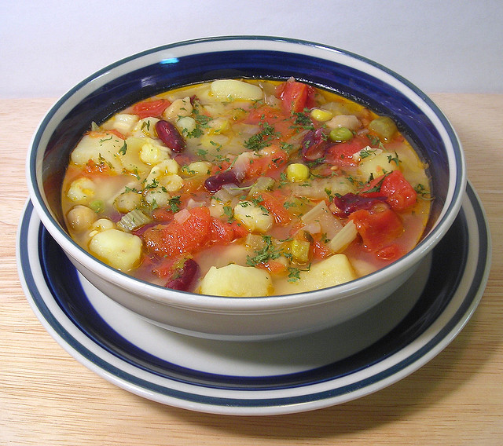
Варят овощной суп

Slide 26
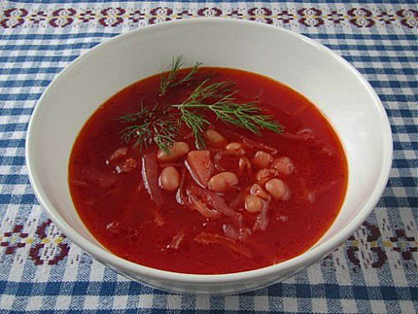
Варят борщ

Slide 27
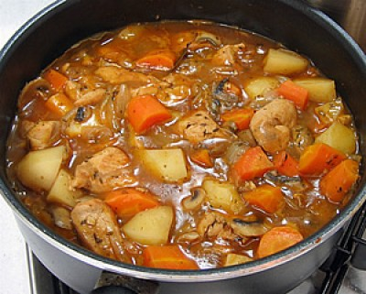
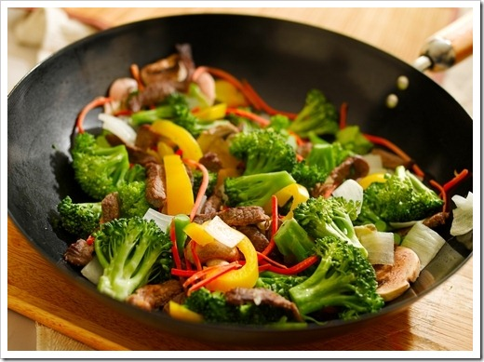
Овощи жарят и тушат

Slide 28
Молодцы!

